Slide 1

논문발표
부도추격자
이정환, 이윤지, 박정호, 김영주

Slide 2

01
논문선정
02
데이터탐색
CONTENTS
03
분석방법
04
실증결과 및 검증
05
기여효과 및 한계점

Slide 3




팀원소개
-리더:이정환
-시각화 마스터:김영주
-도메인 마스터:박정호
-통계 마스터:이윤지

Slide 4
PART ONE
논문선정
선택논문요약
논문선정이유
선행연구

Slide 5
Part 1,
논문선정
1) 선택논문요약
머신러닝 기반 기업부도위험 예측모델 검증 및 정책적 제언:
스태킹 앙상블 모델을 통한 개선을 중심으로
한장으로 내용 요약해보기

Slide 6
Part 1,
논문선정
2) 논문선정이유

Slide 7
Part 1,
논문선정
3) 선행연구
연구자 | 연도 | 요약 | 사용알고리즘
Horrigan | 1966 | The Determination of Long-Term Credit Standing with Financial Ratios. Journal of Accounting | [다중회귀분석]독립변수: 재무비율, 채무변제 우선순위종속변수: 신용상태
Altman | 1968 | Financial Ratios, Discriminant Analysis and the Prediction of Corporate Bankruptcy | [판별함수]운전자본/총자산, 이익잉여금/총자산, 영업이익/총자산, 자기자본 시장가치/총부채의 장부가치, 매출액/총자산 5개 재무비율
Ohlson | 1980 | Financial Ratios and the Probabilistic Prediction of Bankruptcy | [로짓분석]Altman 판별분석의 z-score 모형 개선
Zmijewski | 1984 | Methodological Issues Related to the Estimation of Financial Distress Prediction Models | [프로빗 모형]Altman 판별분석의 z-score 모형 개선
Jeon, Yong., Ki | 1986 | Empirical study of thecommercial credit rating and predictability offinancial statements information | [다중판별분석, 로지스틱 회귀분석]부도위험에 영향을 미치는 6개의 재무비율을 도출
Jo, Ji., Ho | 1998 | Empirical study of thecommercial credit rating and predictability offinancial statements information | 우량 제조업과 우량 기업으로 표본을 구분하고Altman 모형 개선한 kems1과 kems2 모형 제시
Jeong, Wan., Ho. | 2002 | A Study on ForecastingCorporate Default: Based on Stock Price Information | -재무정보 기반의 부도예측모형을 적용하기 위해서는 재무정보에 대한적시성 및 투명성 확보를 전제-미래도산 가능성 예측이 과거 추세가 미래에 지속될 것이라는 가정이 필요하다는 것을 제시
Byun, J., K | 2004 | The Effectiveness of Merton Modeland Pricing of Credit Risk of Corporate Bonds | -부채비율이 높고 신용등급이 낮을수록 Merton 모형의 유용성이 높음
Kang, Dae., IL. | 2011,2014 | Stock Portfolio Composition andTrading Strategy Considering Bankruptcy Risks | -배리어 옵션을 사용하여 주어진 만기 이전에 대한 부도 발생을 포함한 예상 부도율을 산출하는 방법을 제시-부도예측 모형의 모수추정 시 2단계 반복 갱신법을 적용할 때 정확도가 향상

Slide 8
PART TOW
데이터탐색
데이터
데이터전처리?
데이터 탐색

Slide 9


Part 2,
데이터 탐색
1) 데이터
*2194개 상장기업 6년치 연도별 기업데이터
기간 : 2012 - 2018
10545 rows * 160 columns
총 160개의 변수
1)재무상태표항목 : 38개
2)포괄 손익계산서 항목 : 26개
3)현금흐름표 항목 : 11개
4)재무비율지표 : 76개
5)더미변수 : 7개
5)부도비율 : 1개
7)직원 수 : 1개

Slide 10
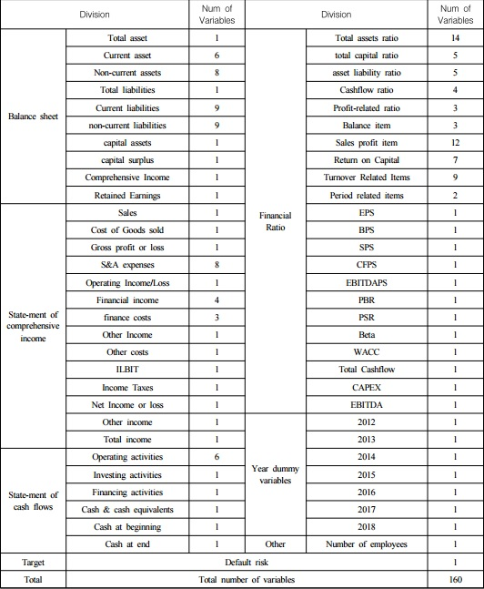
Part 2,
데이터 탐색
1) 데이터 - 변수
어떻게 보여주는게 좋을지

Slide 11
Part 2,
데이터 탐색
2) 데이터 전처리

Slide 12
Part 2,
데이터 탐색
2) 데이터 탐색 -기초통계량

Slide 13
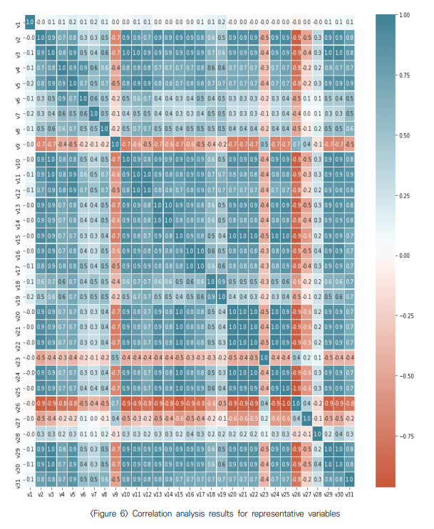
Part 2,
데이터 탐색
2) 데이터 탐색 -상관관계

Slide 14
PART THREE
분석방법
머튼모형
서브 예측 모형
모델 스태킹
모델 비교

Slide 15
Part 3,
분석방법
1) 머튼 모형
머튼모형

Slide 16
Part 3,
분석방법
2) 서브 예측 모형

Slide 17
Part 3,
분석방법
3) 모델 스태킹

Slide 18
Part 3,
분석방법
4) 모델 비교

Slide 19
PART FOUR
실증결과 및 검증
머튼모형
서브 예측 모형
모델 스태킹
모델 비교

Slide 20
PART FOUR
기여효과 및 한계
머튼모형
서브 예측 모형
모델 스태킹
모델 비교

Slide 21
Part 1,
기여효과 및 한계점
1) 선택논문요약

